Slide 1
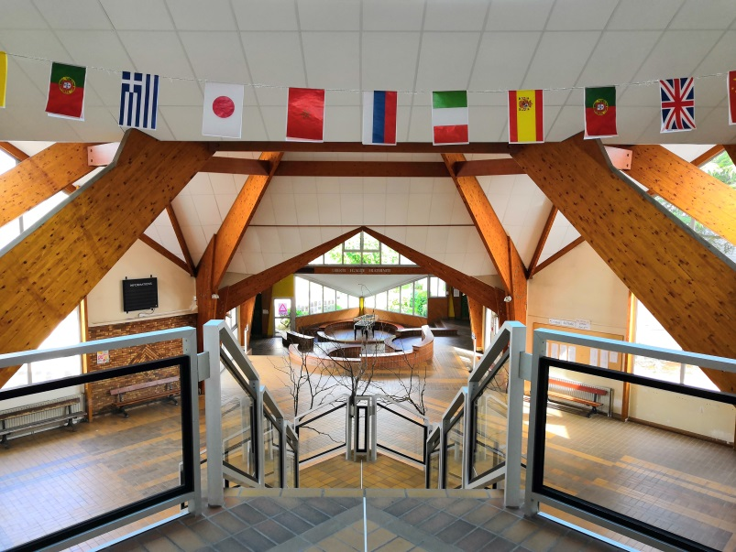
L’entrée en classe de 6e
au collège Saint Simon

Slide 2
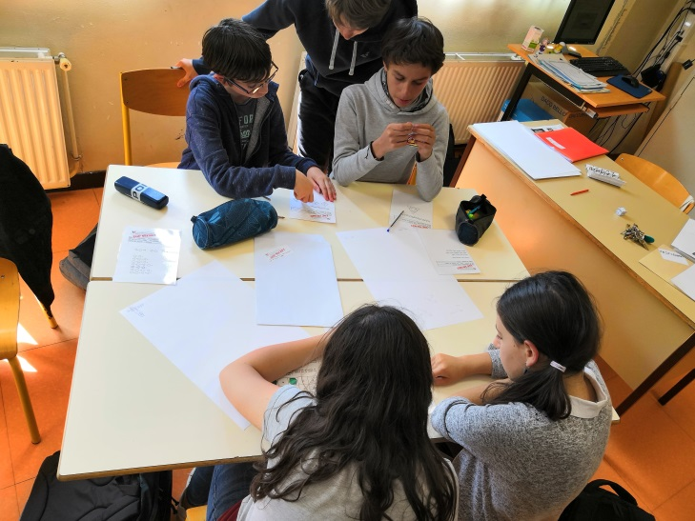
Les objectifs de la liaison CM2-6ème
Dédramatiser l’appréhension des élèves de CM2 vis-à-vis de l’entrée en 6ème, les mettre à l’aise
Mieux les armer à vivre la transition primaire / secondaire en les informant davantage
Les sensibiliser et les confronter à la réalité du collège

Slide 3
L’entrée en classe de sixième
3ème année du cycle 3 et 1ère année du secondaire
Un nouvel environnement, une organisation différente, de nouvelles méthodes de travail, beaucoup de visages inconnus...
Votre enfant va devoir
prendre de nouveaux repères
Qu’est-ce qui change ?

Slide 4
PLUSIEURS PROFESSEURS
Au secondaire, un professeur pour chaque discipline : le français, l’histoire-géographie et l’Éducation Morale et Civique, les mathématiques, la musique, les arts plastiques, l'anglais, l’EPS, les sciences physiques, la Science de la Vie et de la Terre, la technologie, les langues vivantes 2...
Votre enfant devra s'adapter à la manière de travailler et aux exigences de chacun de ses professeurs.
DES SALLES DE CLASSES DIFFERENTES
Les élèves changent de salle après chaque cours.
UN EMPLOI DU TEMPS DIFFÉRENT CHAQUE JOUR
Votre enfant aura des matières différentes selon les jours. Il lui faudra s'adapter et préparer chaque soir son cartable en fonction des cours du lendemain.
HORAIRES

Slide 5
L’EMPLOI DU TEMPS
Découpage de l’année : 3 trimestres
Organisation hebdomadaire
28h de cours par semaine
Dont 4h en effectifs allégés tous les 15 jours
Attention ! SEMAINE A ou SEMAINE B
Organisation quotidienne au collège
5h à 7h de cours par jour
8h25 - 16h50 : horaires de référence
Repas entre 11h30 et 13h45

Slide 6
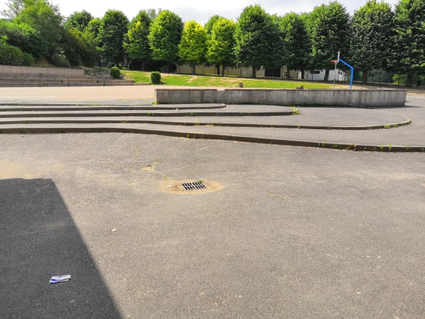
UN RYTHME PLUS SOUTENU et UNE NOUVELLE FAÇON D'APPRENDRE
Au collège, le rythme s'accélère.
- Fournir davantage de travail personnel, en effectuant tous les soirs, des recherches, des lectures, des exercices et des révisions.
Apprendre régulièrement les leçons.
Apprendre progressivement à s'organiser de façon autonome, construire son planning de travail.
Créer à la maison des conditions favorables pour le travail et la concentration. (autonomie surveillée)

Slide 7
DISPOSITIF « DEVOIRS FAITS »
Faire ses devoirs, gagner en autonomie, aide méthodologique
Séance d’une heure encadrée par l’équipe pédagogique
Une à deux séances par semaine pour chaque classe de 6e.
Inscription dès le premier trimestre sur la base du volontariat. (engagement minimal d’un trimestre)
Les places sont limitées afin de garantir la qualité du dispositif.

Slide 8
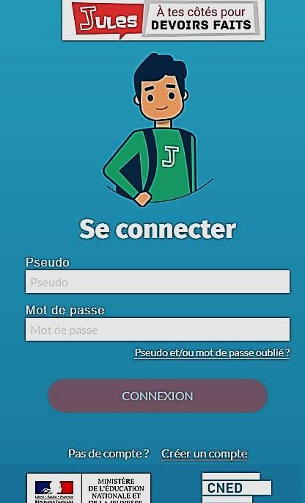
Plateforme « JULES »
Pour que votre enfant puisse travailler de façon autonome à la maison et obtenir de l’aide en MATHEMATIQUES & FRANÇAIS
Application GRATUITE utilisable sur Ordinateur ou Téléphone
devoirsfaits.cned.fr
◆ Créer un compte
❖ Se connecter
⬥ Poser des questions à JULES

Slide 9
DES PERSONNELS RESSOURCES AU SERVICE DE LA REUSSITE DES ELEVES
PRINCIPALE : Mme GICQUIAUX
PRINCIPALE ADJOINTE : Mme MIKAILOFF
CONSEILLERE PRINCIPALE D'ÉDUCATION: Mme HERVIS
PROFESSEUR PRINCIPAL : Mme SURAY
PROFESSEUR DOCUMENTALISTE : Mme DELOUYE
LA CONSEILLERE D’ ORIENTATION (Psy EN): Mme PERAUDEAU

Slide 10
LE SUIVI DES RESULTATS DES ELEVES
REUNIONS PARENTS-PROFESSEURS
LES ENTRETIENS INDIVIDUELS
CONSEIL DE CLASSE et LE BULLETIN TRIMESTRIEL
PRONOTE
LA CARTE D’ACCES
PRONOTE
DES OUTILS D’INFORMATION ET DE COMMUNICATION

Slide 11
PRONOTE (lien internet / application)
EDT
Résultats
Observations/encouragements/Punitions
Agenda
Absences
Messagerie
Attention ! Les CODES d’accès PARENTS et ENFANTS sont différents!
Ils vous ont été transmis le jour de la rentrée.

Slide 12
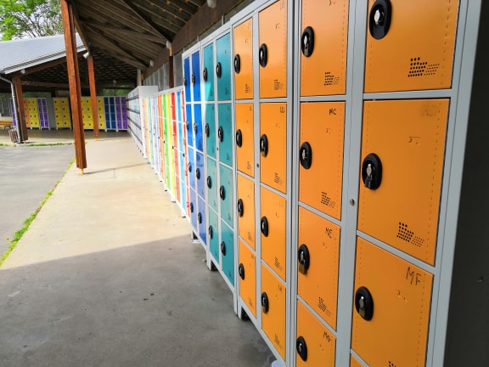
CASIER POUR LES ELEVES
Un casier qu’il devra partager avec un camarade de classe.
Un cadenas équipé de 2 clés.
L’utilisation du casier est obligatoire sur les récréations pour y ranger le cartable.

Slide 13
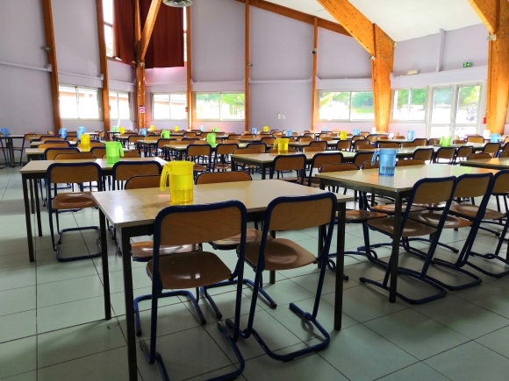
RESTAURATION
Modifications & inscriptions par internet
Contacts:
Mme BRIQUET

Slide 14
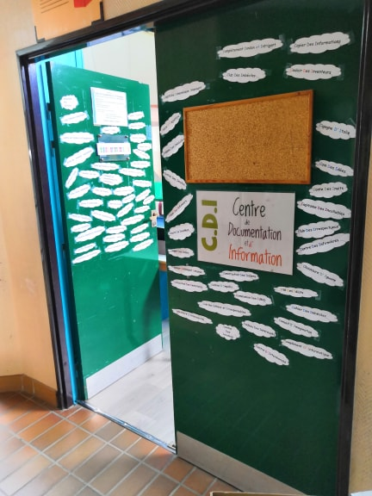
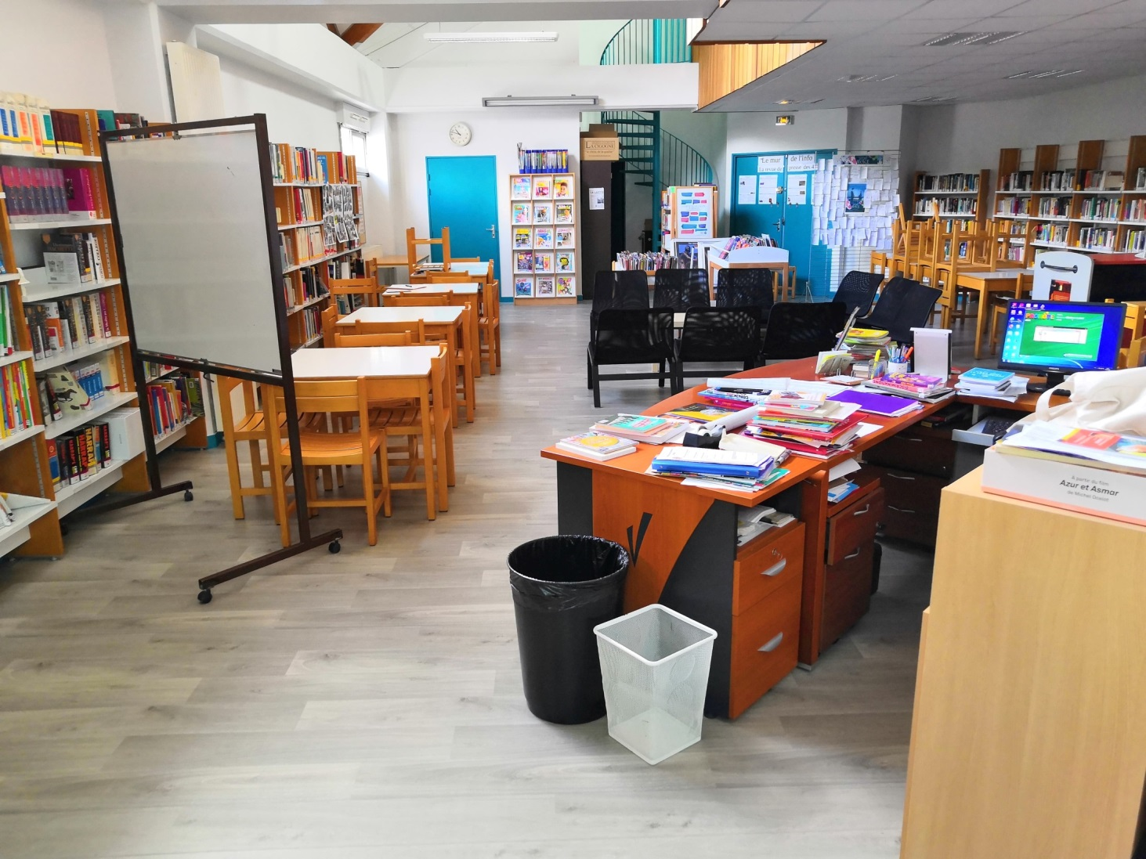
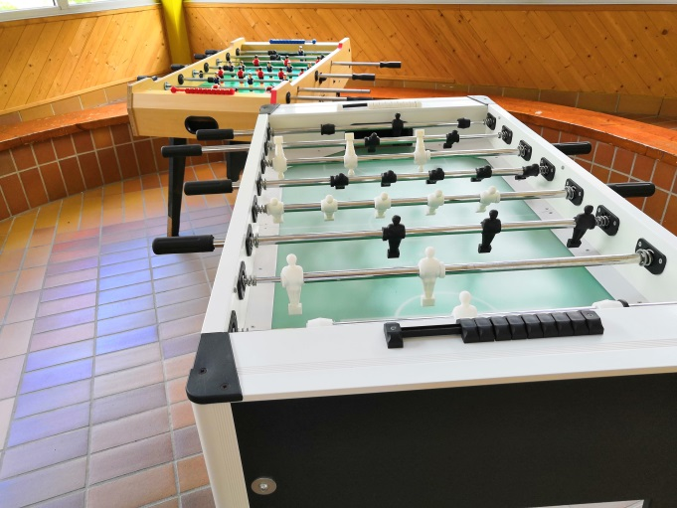
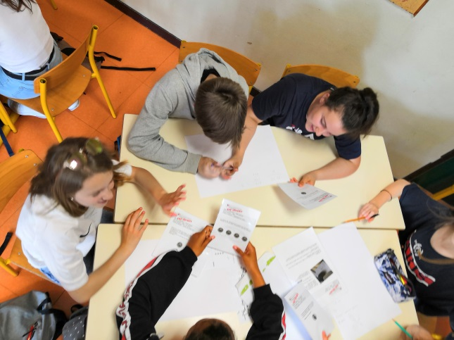
C.D.I
Professeur documentaliste:
Mme DELOUYE

Slide 15
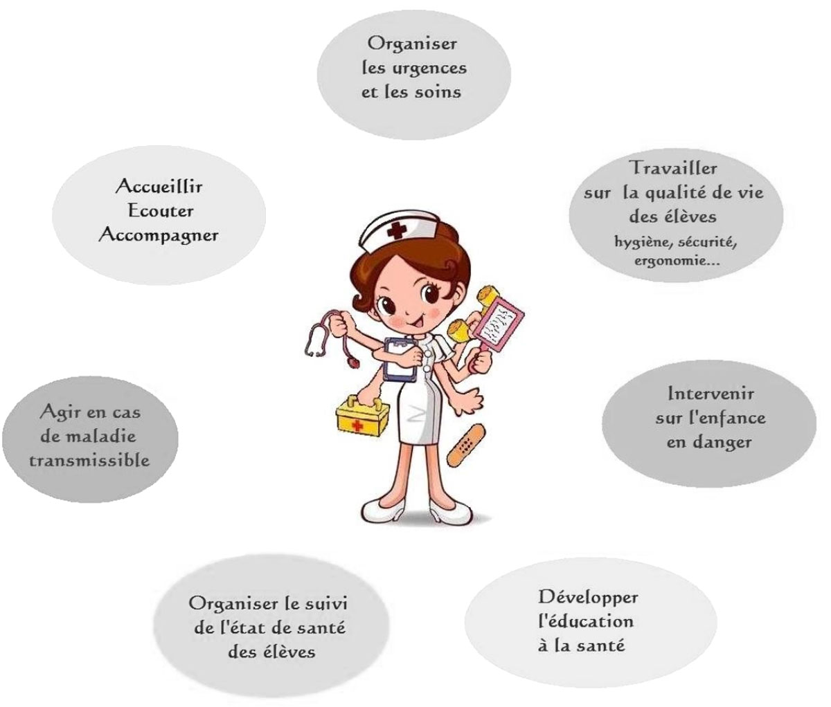
INFIRMERIE
Infirmière scolaire : Mme MARTIN
Présente le :
-Lundi toute la journée
-Mardi matin
-Jeudi après-midi
Assistante sociale: Mme MOREIRA
Présente le:
-Lundi toute la journée
-Mardi toute la journée
-Mercredi matin

Slide 16
ORIENTATION
Psychologue E.N : Mme PERAUDEAU
Présente le lundi toute la journée

Slide 17
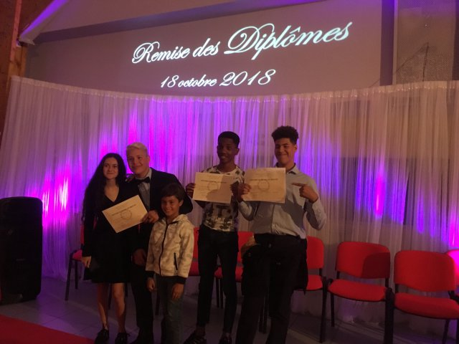
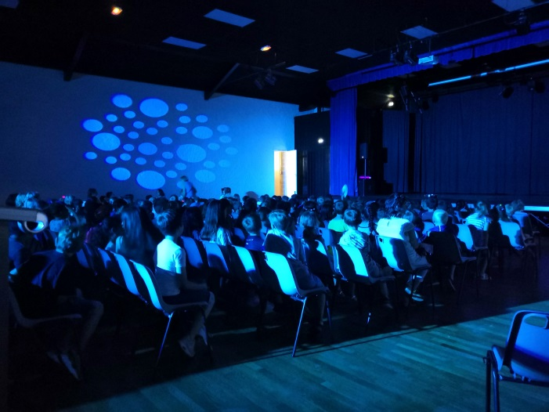
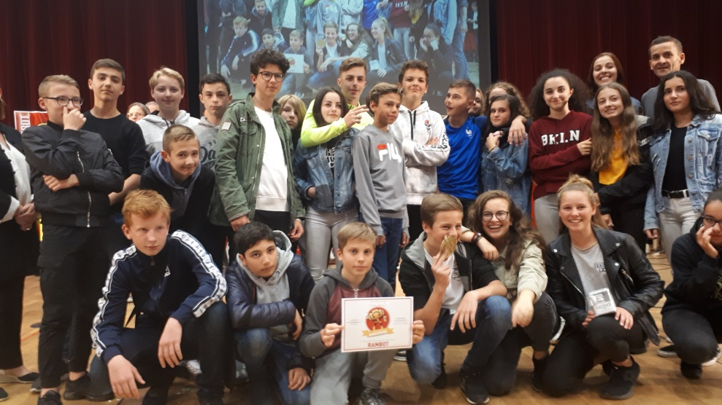
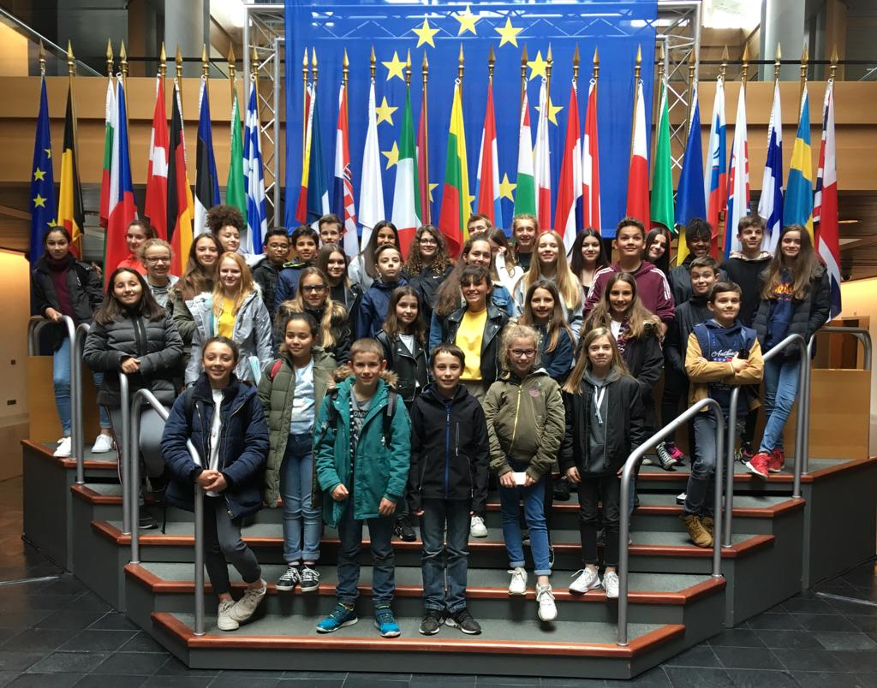
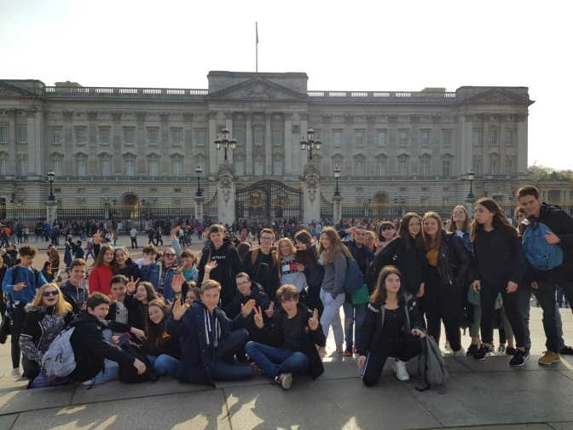
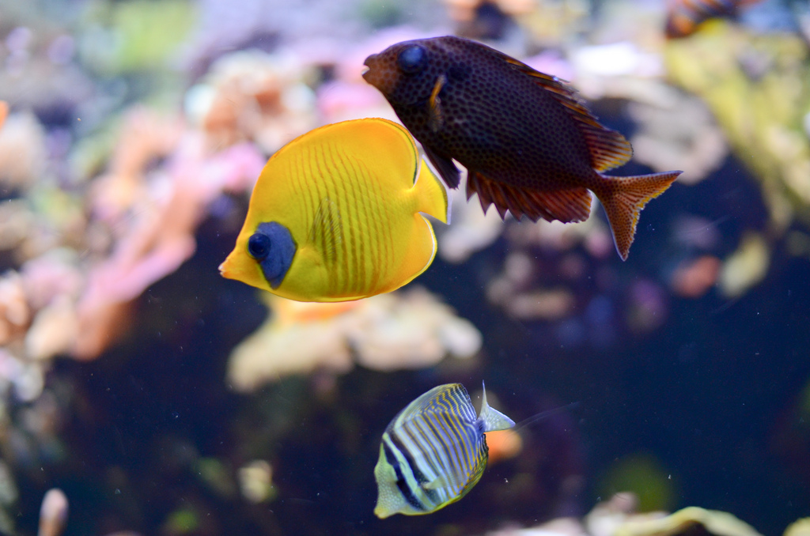
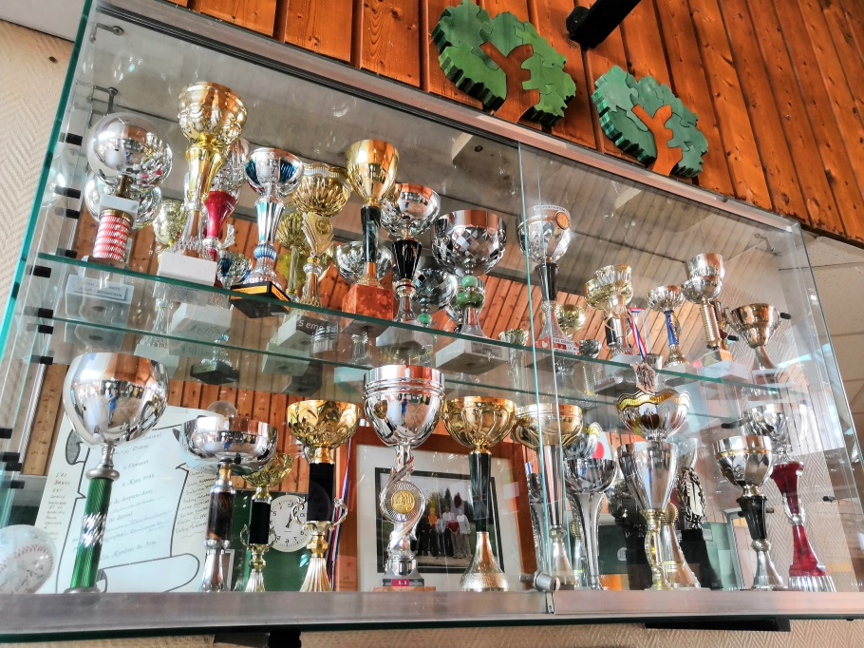
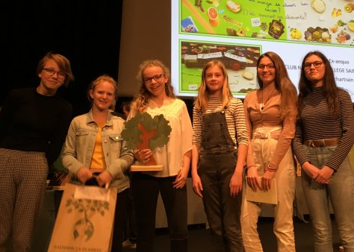
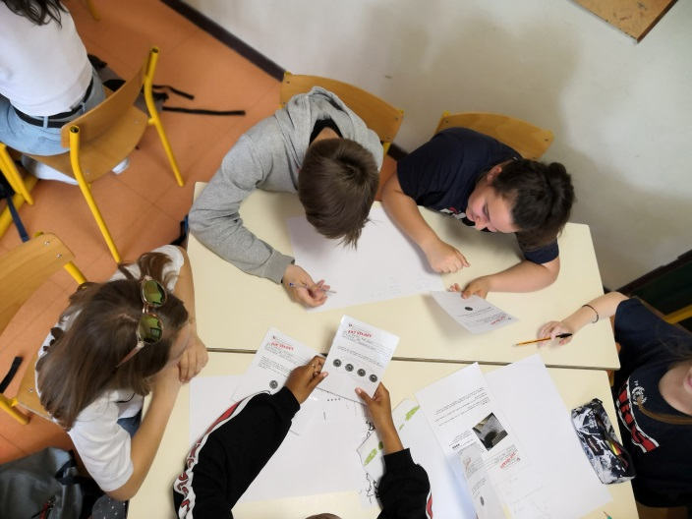
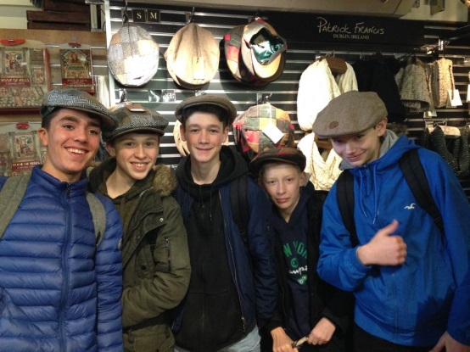
Collège Saint Simon
Projets, voyages & événements

